Slide 1
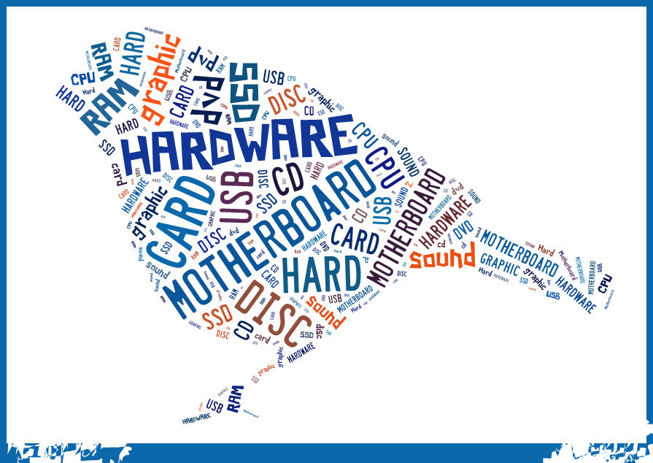
ОСНОВНИ ДЕЛОВИ РАЧУНАРА
ИНФОРМАТИКА И РАЧУНАРСТВО

Slide 2
ОСНОВНЕ КОМПОНЕНТЕ РАЧУНАРСКОГ СИСТЕМA:
HARDWARE
SOFTWARE

Slide 3
HARDWARE - обухвата све оне делове рачунара које можемо руком да додирнемо тј.
ФИЗИЧКЕ ДЕЛОВЕ РАЧУНАРА.

Slide 4
SOFTWARE
су сви ПРОГРАМИ

Slide 5
HARDWARE
СПОЉАШЊЕ МЕМОРИЈЕ (УРЕЂАЈИ ЗА СКЛАДИШТЕЊЕ ПОДАТАКА)
ИЗЛАЗНИ УРЕЂАЈИ
УЛАЗНИ УРЕЂАЈИ
ЦЕНТРАЛНИ УРЕЂАЈИ

Slide 6
Centralni uredjaji
Procesor
Matična ploča
Operativna (radna) memorija
Grafička karta...
H
A
R
D
W
A
R
E
Centralni uredjaji
Klikni da vidis
Spoljašnje memorije
Hard disk
SSD - kartice
Flash memorija
Optički uređaji (CD, DVD...
Spoljašnje memorije
Klikni da vidis
Ulazni uređaji
Klikni da vidis
Ulazni uređaji
Miš
Tastatura
Skener
Tačped (touchpad)
Мikrofon
Ekran osetljiv na dodir...
Izlazni uređaji
Monitor
Zvučnici
Štampač
Projektor
Ekran osetljiv na dodir...
Izlazni uređaji
Klikni da vidis

Slide 7
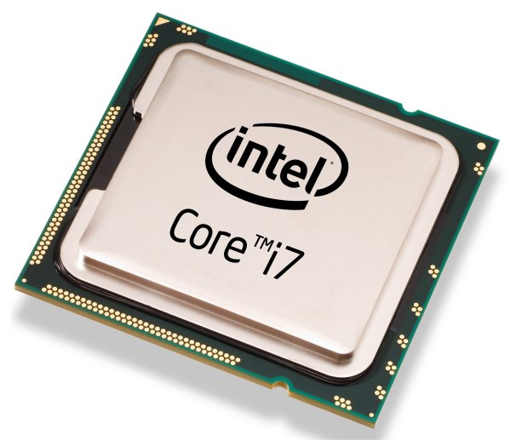
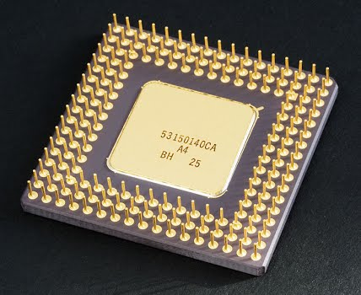
ПРOЦЕСOР
Процесор је „мозак” сваког рачунарског система.
Он извршава наредбе и обрађује податке

Slide 8
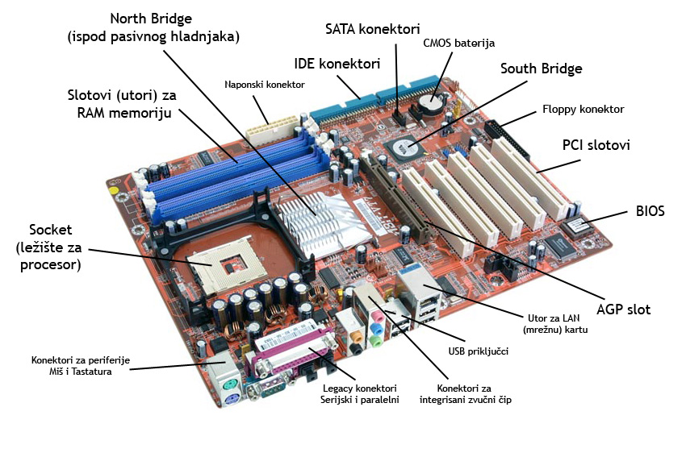
МАТИЧНА ПЛOЧА
(motherboard) је део рачунара који међусобно повезује све остале компонентe и омогућава комуникацију између њих

Slide 9
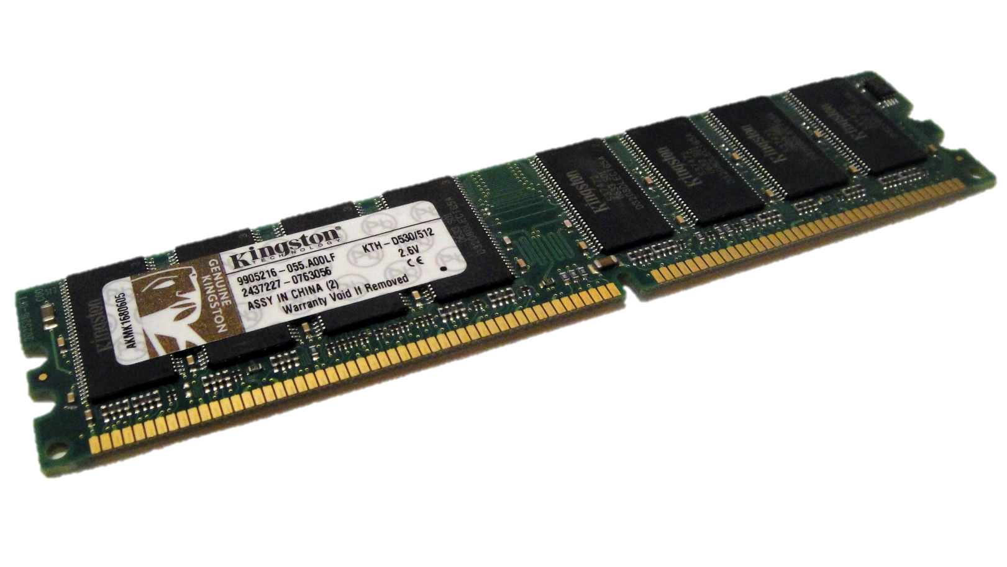
Оперативна (РАМ) меморија
РАМ је меморија у којој се налазе програми који се тренутно извршавају и подаци које ти програми користе.
Подаци из РАМ меморије бришу се приликом гашења рачунари.

Slide 10
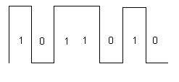
MEMOРИЈA
ДЕО РАЧУНАРА У КОМЕ СЕ ЧУВАЈУ ПОДАЦИ
Подаци у меморији се чувају у БИНАРНОМ ОБЛИКУ, односно у облику нула и јединица
Сви програми, текстови, слике, музика записују се помоћу низа 0 и 1

Slide 11
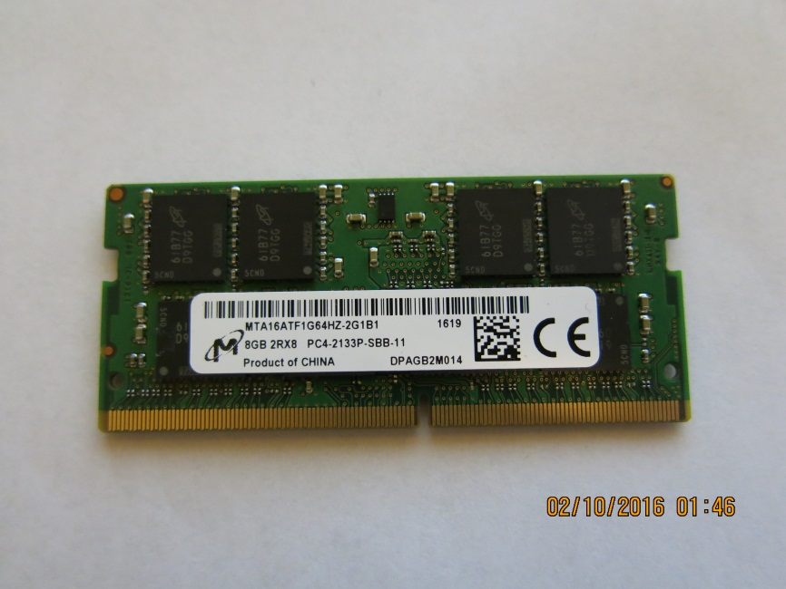
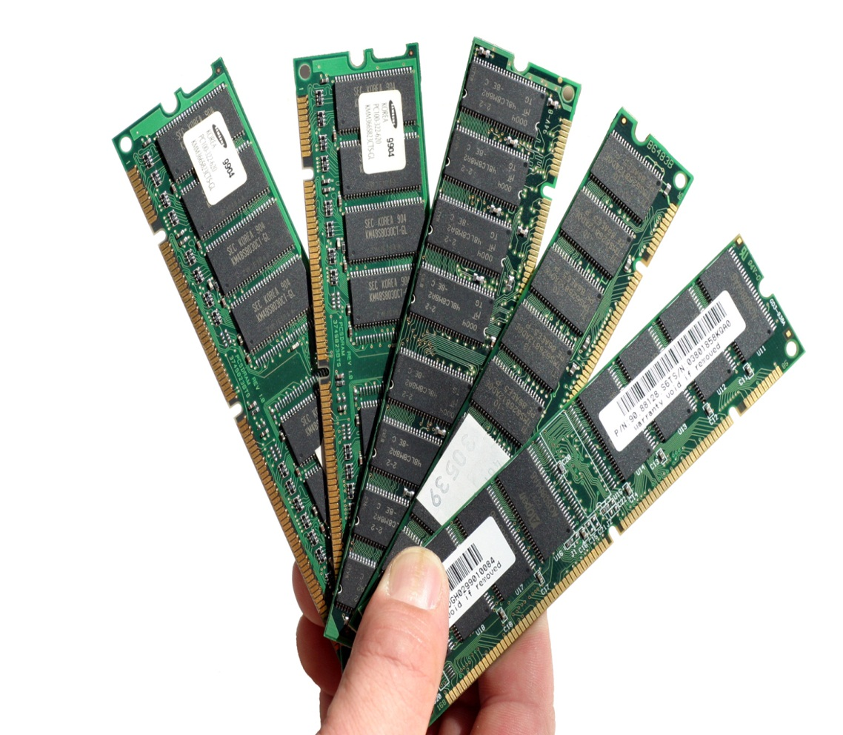
Капацитет меморије је количина података која може бити запамћена.
Мери cе количина података која може бити запамћена.

Slide 12
Најмања количина података која се може сместити у једну ћелију јесте BIT
скраћеница од BInary digiT –
бинарна цифра, 0 или 1
ћeлија
{0,1} - bit

Slide 13
Количина информација која се може сместити у осам меморијских ћелија назива се BAJT (byte)
a₁a₂a₃a₄a₅a₆a₇a₈ - BAJT
a_{i} - binarna cifra

Slide 14
MEРНE JEДИНИЦЕ ВЕЋЕ OД БАЈТА
Kilobajt (KB)
1KB = 1024 Byte
Megabajt (MB)
1 MB = 1024 KB
Gigabajt (GB)
1 GB = 1024 MB
Terabajt (TB)
1 TB = 1024 GB
Шта мислиш колико 1 GB има KB???

Slide 15
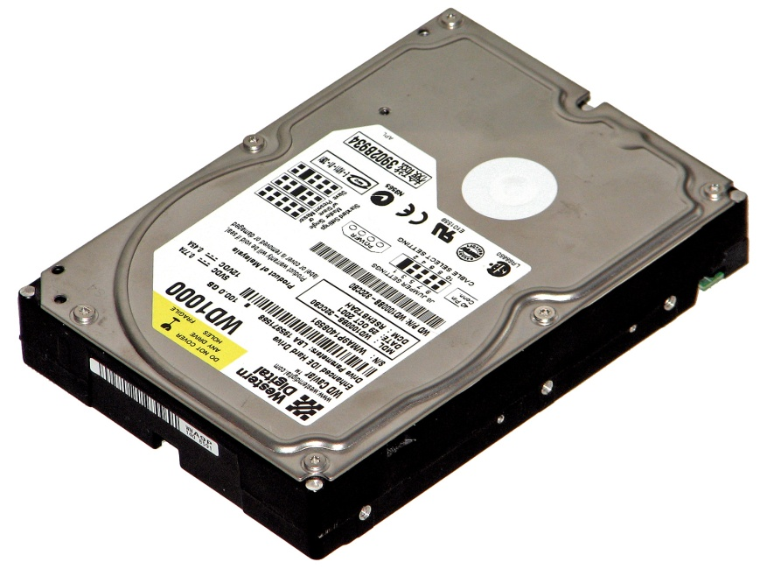
HARD DISC
Хард диск је уређај великог капацитета где се трајно чувају сви подаци на рачунару.
То значи да се ти подаци не бришу приликом гашења рачунара.

Slide 16
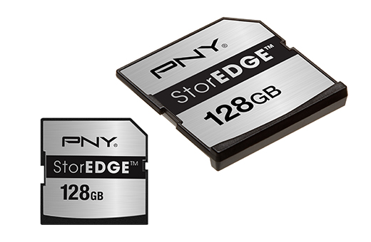
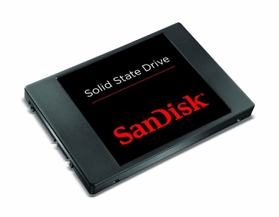
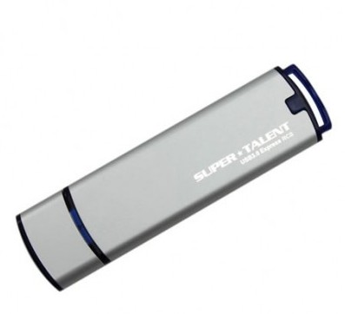
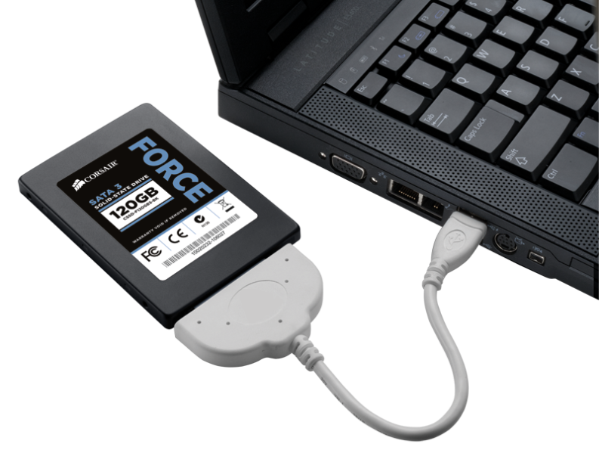
Полупроводнички диск-SSD
Полупроводничк диск (eng. solid state drive, SSD) је уређај за трајно складиштење података помоћу електронских интегрисаних кола.
По истом принципу функционишу и меморијске картице код мобилних телефона као и такозвани УСБ стикови.

Slide 17
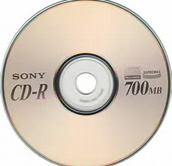
ОПТИЧКИ МЕМОРИЈСКИ УРЕЂАЈИ
CD-R и CD-RW су уређаји који служе за читање и писање података на компакт дисковима (оптички медијум).
DVD-R и DVD-RW су уређаји који служе за читање и писање података на дигиталним дисковима (оптички медијум).
DVD има капацитет од 4.7 GB.
CD има капацитет од 700 МB

Slide 18
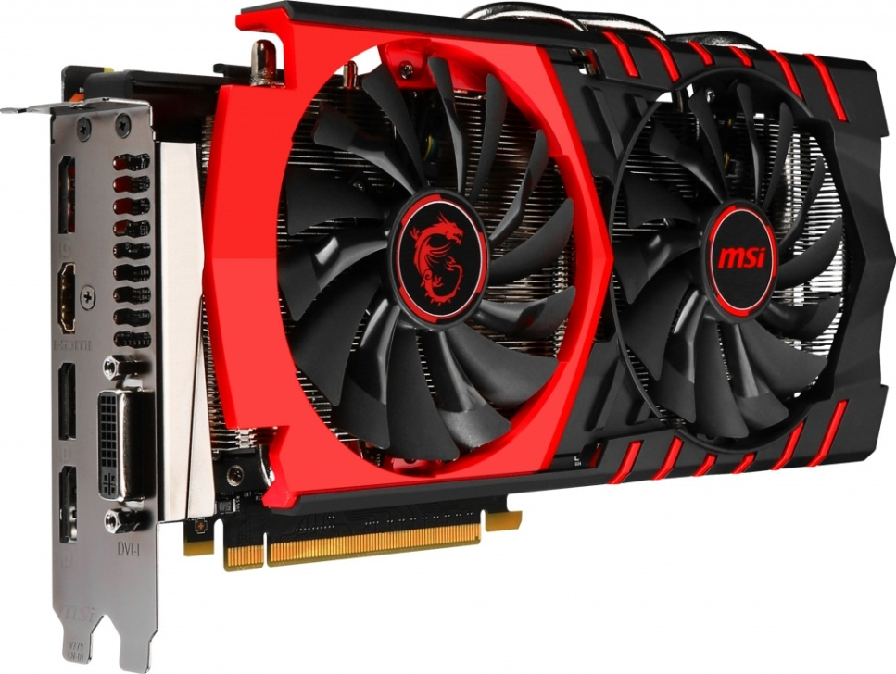
ГРАФИЧКА КАРТИЦА
Задатак графичке картице је да пренесе слику на екран
.

Slide 19
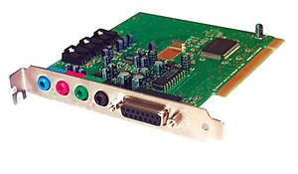
ЗВУЧНА КАРТИЦА
Њен задатак је да пренесе сигнал на звучнике

Slide 20
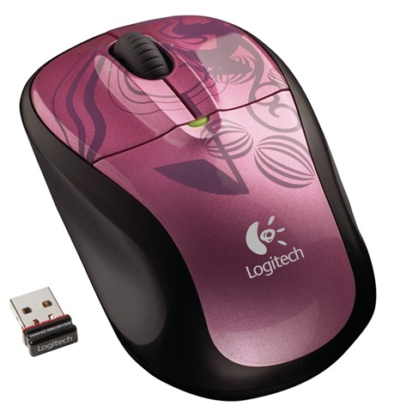
МИШ - УЛАЗНИ УРЕЂАЈ
Миш служи за управљање рачунаром.
Како се миш користи?
Кратким притиском на ЛЕВИ тастер обележавамо нешто (селектујемо)
Дупли клик - Кратким притисцима брзо, два пута за редом на ЛЕВИ тастер миша покрећемо неки фајл или програм.
ДЕСНИ КЛИК тј. притисак ДЕСНОГ тастера миша над неким фајлом приступамо МЕНИЈУ са различитим опцијама.
Точкић (Scroll) користимо да би смо се кретали кроз неки документ или програм.Miš služi za upravljanje računarom.

Slide 21
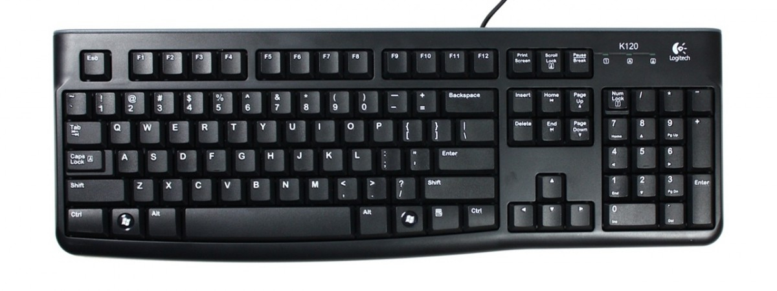
Тастатура - Улазни уређај
Тастатура је уређај помоћу кога уносимо текст, бројеве, а можемо да задајемо команде рачунару

Slide 22
Тастатура - Улазни уређај
СВАКА ТАСТУРА ИМА 5 ГРУПА ТАСТЕРА:
Тастери за куцање (алфанумерички). Ови тастери укључују словне, бројне, интерпункцијске и симболичке тастере
Контролни тастери. Ови тастери се користе за извршавање одређених радњи, сами или у комбинацији са другим тастерима. Најчешће коришћени контролни тастери јесу тастери CTRL, ALT, ЕSC
Функцијски тастери. Функција тастери се користе за извршавање одређених задатака. Њихове ознаке су F1-F12
Тастери за навигацију. Ови тастери се користе за кретање у оквиру докумената или веб страница и за уређивање текста. Они укључују тастере са стрелицама, тастере Hоmе, ЕND, Page Up, Page Dоwn, DELETE и INSERT.
Нумеричка тастатура. Нумеричка тастатура је корисна за брзо уношење бројева.

Slide 23
3. функциски (F1, F2, ... F12)
2. бројеви (нумерички)
4.помоћни функциски (алт и CTRL леви и десни)
Тастери за навигацију
(стрелице горе, доле, лево, десно
Home, End, Page Up, Page Down, Delete i Insert)
слова
( алфа-нумерички)

Slide 24
TOUCHPAD - Улазни уређај
Користи код лаптопа.
Састоји се од плочице и два тастера.
Померањем прста по плочици помера се показивач на екрану. Команде се задају притиском на тастере или кратким благим ударцем на плочицу.

Slide 25
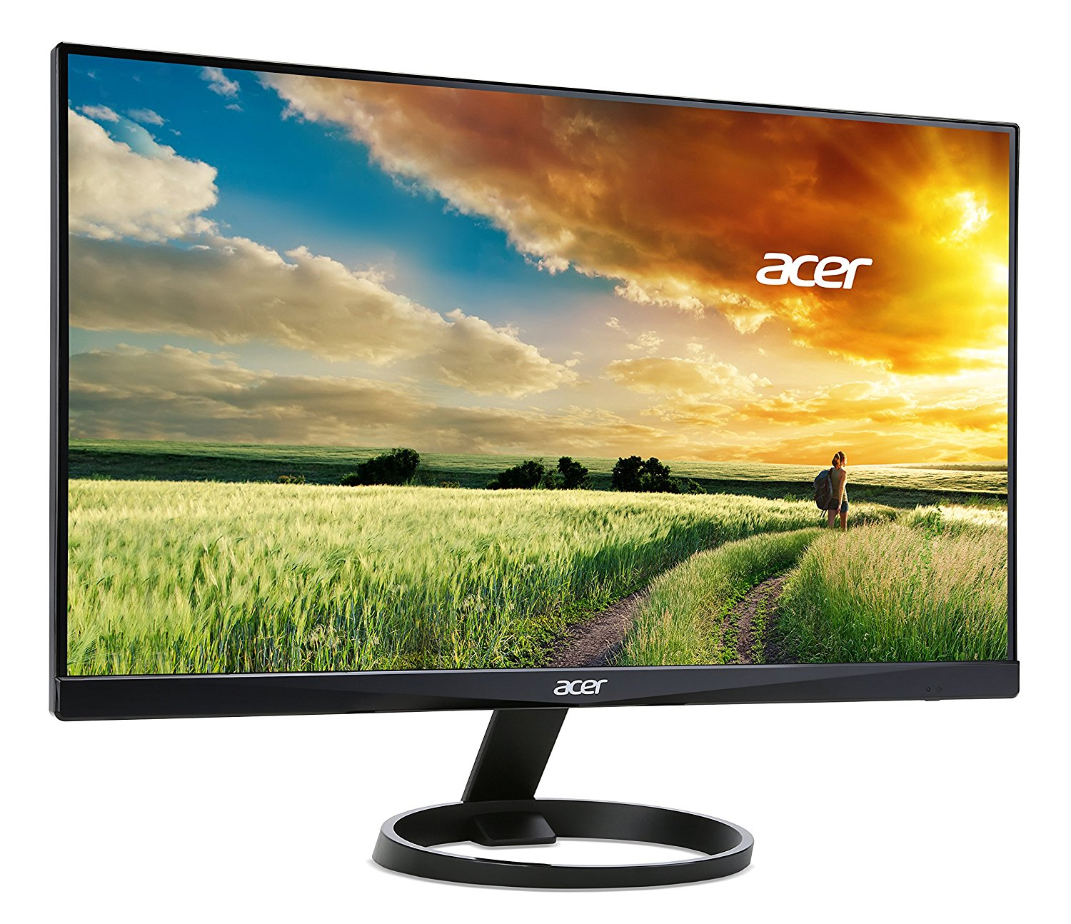
МОНИТОР – ИЗЛАЗНИ УРЕЂАЈ
Монитор је специјализовани уређај који се користи за приказивање излазних резултата и порука рачунара кориснику.

Slide 26
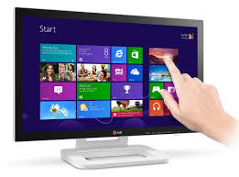
ЕКРАН ОСЕТЉИВ НА ДОДИР TOUCH SCREEN Улазно-излазни уређај
Посебна врста екрана која реагује на притисак или додир.
Поред тога што приказује информације, ови екрани омогућавају унос података и команди на брз и једноставан начин.

Slide 27
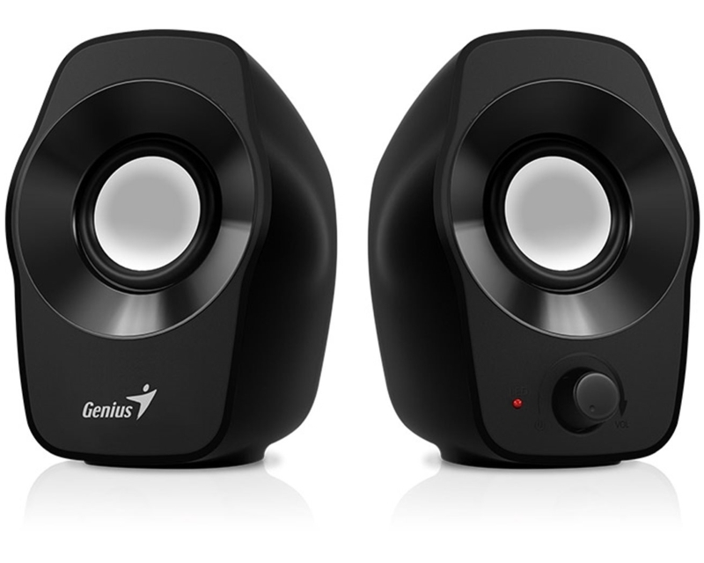
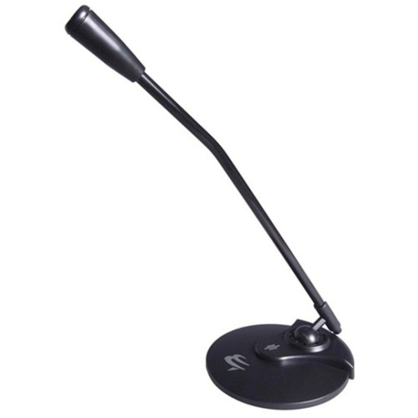
ЗВУЧНИЦИ И МИКРОФОН
Микрофон је улазни уређај који се прикључује на звучну картицу и помоћу њега можемо да снимамо глас на рачунар.
Звучник је излазни уређај који се прикључује на звучну картицу и помоћу њега можемо да чујемо звук са рачунара.

Slide 28
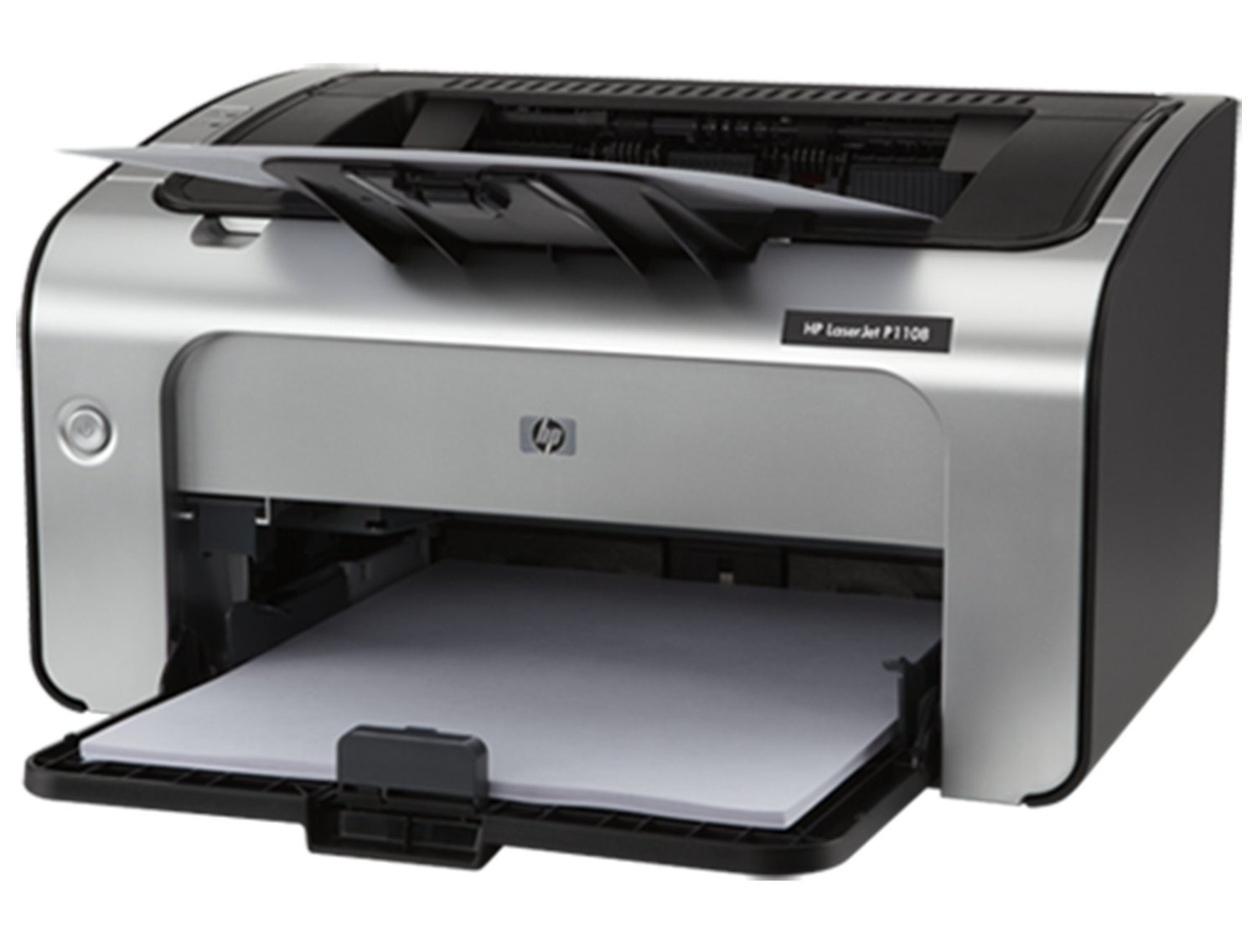
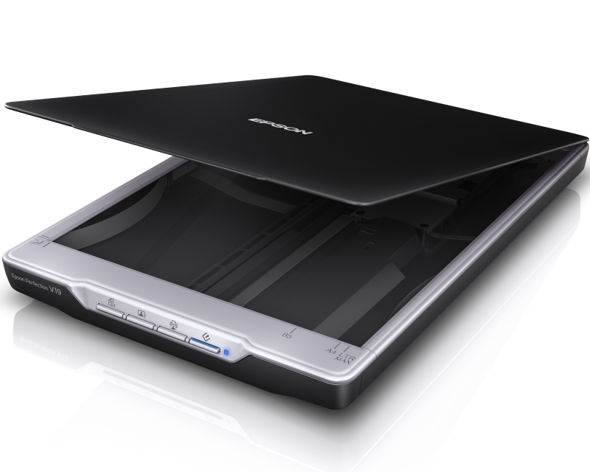
ШТАМПАЧ И СКЕНЕР
Штампач је излазни уређај којим се исписују подаци са рачунара на папир.
Скенер је улазни уређај којим се слика или текст са папира претвара у дигиталну слику.

